Slide 1
Пори року
Підготувала:
Герасименко Аліна
8-А клас

Slide 2
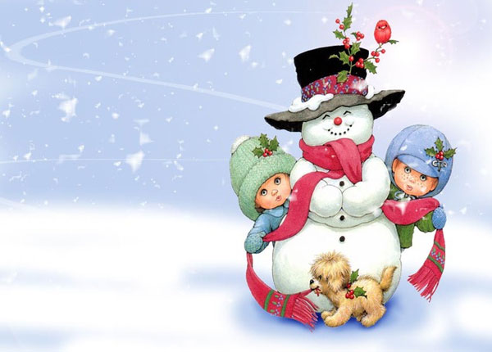
Зима

Slide 3

Весна

Slide 4
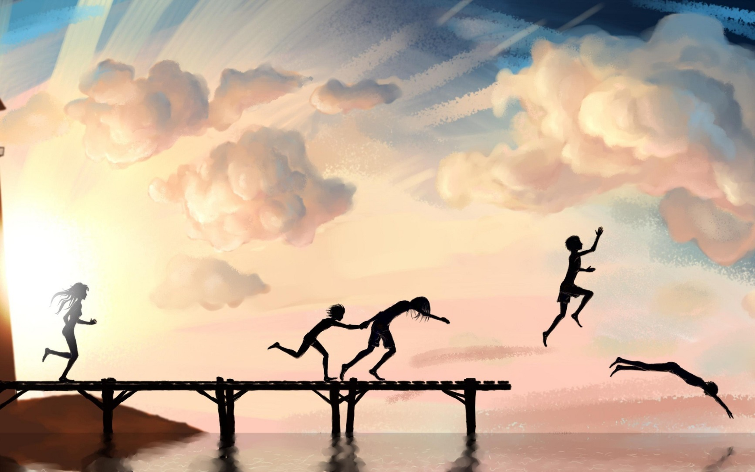
Літо

Slide 5
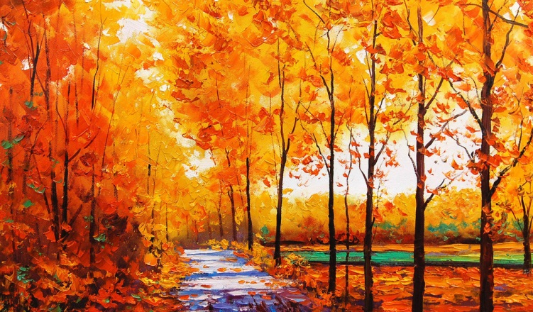
Осінь

Slide 6
Календар
Лютий
Пн. | Вт. | Ср. | Чт. | Пт. | Сб. | Нд.
 |  |  |  |  |  | 1
2 | 3 | 4 | 5 | 6 | 7 | 8
9 | 10 | 11 | 12 | 13 | 14 | 15
16 | 17 | 18 | 19 | 20 | 21 | 22
23 | 24 | 25 | 26 | 27 | 28

